Slide 1
Accessibilité numérique réelle : des obstacles aux leviers d’action
Aurélie Jozan
Paul Lyonnaz
Atelier n°1 - SENSIBILISATION
Appliquer les bonnes pratiques d’accessibilité numérique à vos ressources éducatives
© 2024 by Sandrine Gelly-Guichoux, Aurélie Jozan, Paul Lyonnaz is licensed under Attribution 4.0 International

Slide 2
Table des matières
Section Présentation
Section Expérimentation
Section Approche inclusive
Section Découvrir l’accessibilité numérique
Section Normes et standards de l’accessibilité numérique
Section Concevoir un document accessible
Section Vérifier et tester l’accessibilité
Section Conclusion
Section Bibliographie

Slide 3
Qui sommes-nous ?
Aurélie JOZAN : chargée de mission Design, usages numériques et accessibilité numérique.
Paul LYONNAZ : conseiller pédagogique Éducation ouverte (Fabrique REL, plateforme NÉO )

Slide 4
Objectifs d’apprentissages visés
Appréhender l’accessibilité numérique : les difficultés, les enjeux et les intérêts des normes
Identifier des éléments-clés pour prendre en compte l’accessibilité numérique réelle
Identifier des règles, des normes et des bonnes pratiques à respecter selon le média (documents bureautiques de type « word », « powerpoint », « pdf », vidéo)

Slide 5
Déroulé de la session
Tester l’accessibilité numérique (40 min.)
  Mise en situation d’accessibilité numérique simulée
  Débrief
Découvrir les enjeux de l’accessibilité numérique (15 min.)
Identifier les grandes lignes directrices d’un document accessible (TP 45 min.)
Pause (10 min.)
Restituer les grands principes identifiés lors du TP (30 min.)
Comprendre les normes et grands principes de l’accessibilité numérique (20 min.)

Slide 6
Expérimenter l’accessibilité…

Slide 7


Mise en situation
20
Objectif : tester l’accessibilité d’un document
via un lecteur d’écran
Dans chaque groupe :
1 expérimentateur
1 aidant
2 observateurs
5 groupes
Matériel nécessaire :
Ordinateur, clavier, casque, lecteur NVDA
Smartphone avec VoiceOver ou TalkBack

Slide 8
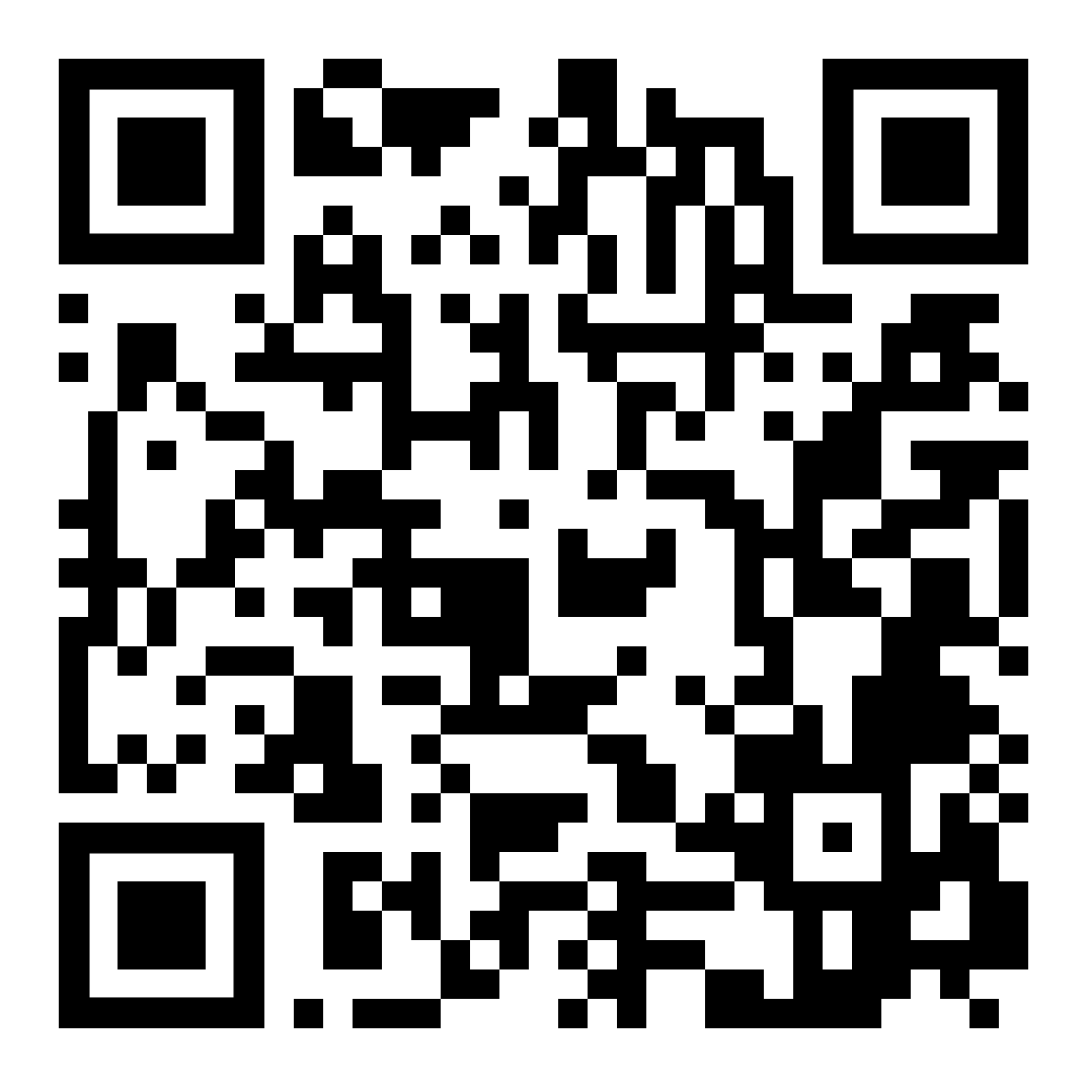
Ressource à disposition
20
Scanner le QR code pour accéder au document depuis votre smartphone :
Utiliser ce lien court pour y accéder depuis votre ordinateur :
https://urls.fr/TQ823i

Slide 9
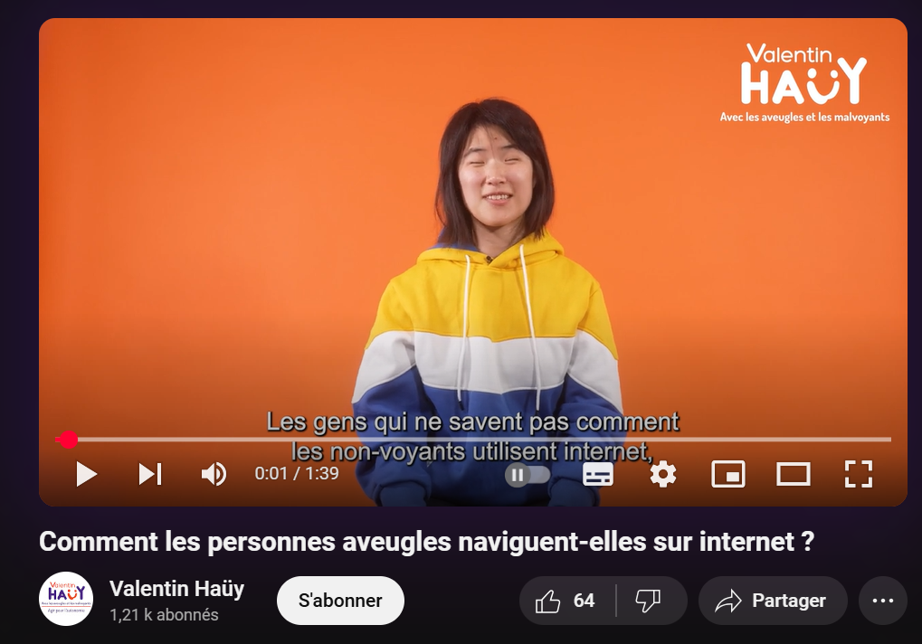
Vidéo d’une utilisation de synthèse vocale
Comment les personnes aveugles utilisent internet depuis leur smarphone : regarder la vidéo

Slide 10
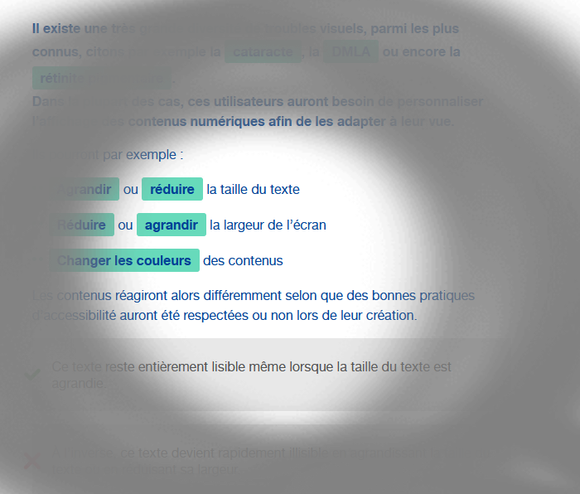
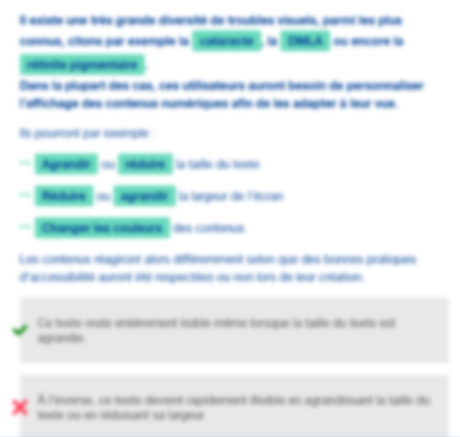
La malvoyance
Vue par une personne atteinte de rétinite pigmentaire
Vue par une personne atteinte de cataracte

Slide 11
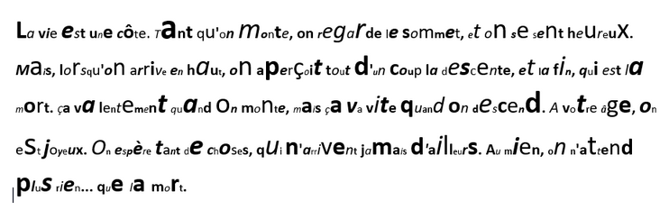
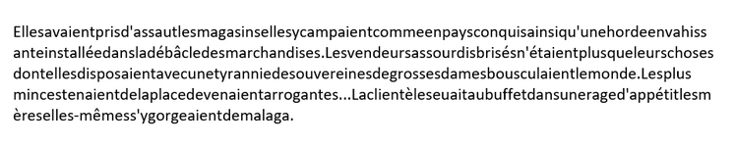
La dyslexie

Slide 12


Le daltonisme

Slide 13


Partage
10
Tour de parole :
Les expérimentateurs
Les accompagnateurs
Les observateurs
Technique : Je prends, je laisse
Notes:
Temps de lecture sans assistance : env. 2’
Temps de lecture avec assistance : env. 8’ (table des matières)

Slide 14
Une approche environnementale inclusive
5

Slide 15
Situations de handicap et enseignement inclusif
Guide d’appui et de ressources, Université de Nantes, 2018
Extrait de la préface de Pierre Castelein
Administrateur & vice-président international du RIPPH Réseau International du Processus de Production du Handicap (Québec)
« L’INCLUSION scolaire ne se réduit pas à l’accompagnement d’un individu mais œuvre à la responsabilisation de l’ensemble des acteurs universitaires pour développer un environnement académique qui puisse s’adapter aux besoins de tous que ce soit en raison de la diversité des caractéristiques corporelles, fonctionnelles, comportementales et esthétiques des étudiants mais également du fait de facteurs identitaires les amenant à faire face à des discriminations : âge, genres, orientation sexuelle, migrants, diversité ethnoculturelle, linguistique et confessionnelle. »

Slide 16
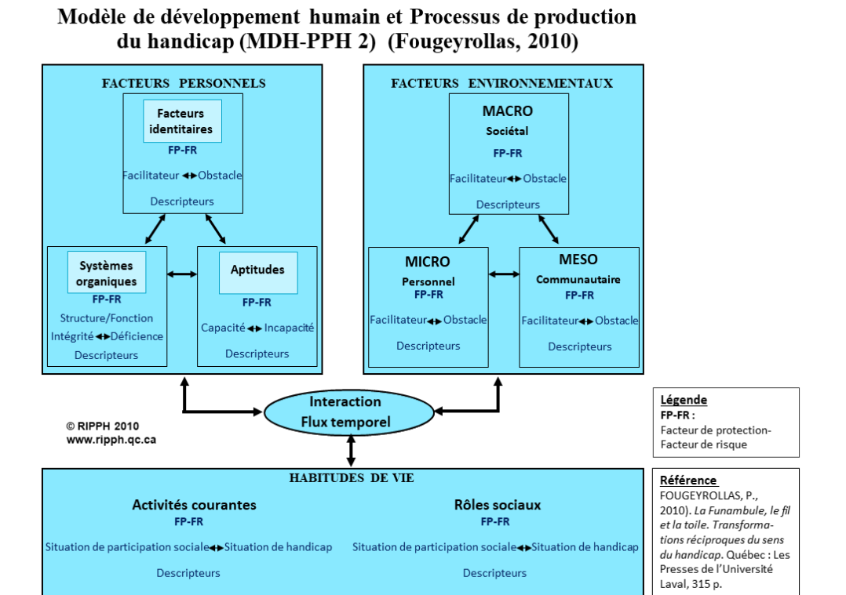
Modèle de développement humain et processus de production du handicap
Approche situationnelle
et bio-psycho-sociale de la personne
Déficits, dysfonctions
Activités affectées
Restrictions de participations
Ressources intrinsèques / extrinsèques
Notes:
acquis / inné, visible / invisible
(ex.TC > troubles cognitifs, cécité corticale, doctorat en sciences, très entouré aidant // lycée en internat de 17 ans isolé porteur d’un kératocône (débutant), élévé par une mère seule (agent d’accueil) dans un hôtel et en situation précaire précaire.

Slide 17
La conception universelle des apprentissages (CUA)
Vise à :
Rendre l’apprentissage accessible pour tous et toutes
Réfléchir l’environnement d’apprentissage en anticipant de potentielles barrières
Quels choix sont offerts à l’étudiant.e, au sein du dispositif ?

Slide 18
CUA - Lignes directrices en lien avec l’accessibilité
Offrir diverses possibilités pour éveiller l’intérêt (pourquoi) | Offrir diverses possibilités sur le plan de la perception (quoi) | Offrir diverses possibilités sur le plan de l’action (comment)
Optimiser les choix individuels et l’autonomie | Proposer divers moyens de personnaliser la présentation de l’information | Varier les méthodes de réaction et d’interaction
Optimiser la pertinence, la valeur pédagogique et l’authenticité | Proposer d’autres modes de présentation pour les informations visuelles et auditives | Optimiser l’accès aux outils et aux technologies de soutien
Minimiser les risques et les distractions
Sources :
http://lirequebec.ca/cua/
https://www.cast.org/impact/universal-design-for-learning-udl
Notes:
https://udlguidelines.cast.org/representation/perception/ways-perceive-information/
https://docs.google.com/document/d/1wWtjcHUKTnpa5ODcXfAGN9J0x6bc5mA-PCwtb7ZfaUA/edit?tab=t.0#heading=h.vhizgcy559g0

Slide 19
Qu’est-ce que l’accessibilité numérique ?
5

Slide 20
Définition de l'accessibilité numérique 1/2
Le W3C (World Wide Web Consortium) est :
  Un organisme international à but non lucratif
  Qui définit les standards du Web et de l’accessibilité digitale.
Notes:
Le W3C (World Wide Web Consortium), est un organisme international à but non lucratif dont le rôle est de définir les standards techniques liés au web.
En 1999, il publie des recommandations sur l’accessibilité des « contenu » web, ce sont les WCAG (Web Content Accessibility Guidelines).
Ses rédacteurs l’ont voulu indépendante des technologies, il est donc aisé de l’appliquer à tout type de document qu’il soit sur le web ou non : diaporama, pdf, vidéo.

Slide 21
Définition de l'accessibilité numérique
Selon Tim Berners-Lee, créateur du World Wide Web et du W3C, l’accessibilité numérique consiste à : « Mettre le web et ses services à la disposition de tous les individus, quels que soient :
  l’équipement matériel ou logiciel,
  l’infrastructure réseau,
  leur langue, leur culture,
  leur localisation géographique,
  leurs aptitudes physiques et mentales »
Notes:
Le W3C (World Wide Web Consortium), est un organisme international à but non lucratif dont le rôle est de définir les standards techniques liés au web.
En 1999, il publie des recommandations sur l’accessibilité des « contenu » web, ce sont les WCAG (Web Content Accessibility Guidelines).
Ses rédacteurs l’ont voulu indépendante des technologies, il est donc aisé de l’appliquer à tout type de document qu’il soit sur le web ou non : diaporama, pdf, vidéo.

Slide 22
Comment rendre un contenu numérique accessible ?
Issu du référentiel général d’amélioration de l’accessibilité (RGAA)
Il existe 4 grands principes :
  Perceptible : le contenu est accessible car quel que soit le mode de lecture, l’utilisateurice peut le percevoir quelque soit le sens (vue, ouïe, toucher).
  Utilisable : l’utilisateurice peut naviguer et s’orienter dans le document, via le clavier et des éléments d’orientation. L’utilisateurice dispose d’un délai suffisant pour lire et utiliser le contenu.
  Compréhensible : les contenus sont lisibles et compréhensibles. Les pages apparaissent et le fonctionnement ergonomique est prévisible.
  Robuste : le contenu doit être pouvoir être compatible avec les technologies d’assistance.
Notes:
Les recommandations WCAG sont structurées autour de 4 grands principes :
Perceptible :
Exemple : proposer des sous-titres à une vidéo, pour qu’une personne malentendante puisse percevoir l’information contenue dans la piste audio
Proposer des alternatives textuelles à tout contenu non textuel.
Fournir des sous-titres et autres alternatives pour le multimédia.
Créer des contenus qui peuvent être présentés de différentes manières, y compris par les technologies d’assistance, sans perdre la signification.
Faciliter la perception visuelle et auditive du contenu par l’utilisateur.
Utilisable :
Exemple : les contenus doivent pouvoir être consultés en utilisant un clavier
Rendre toutes les fonctionnalités accessibles au clavier.
Laisser à l’utilisateur suffisamment de temps pour lire et utiliser le contenu.
Ne pas concevoir de contenus susceptible de provoquer des crises ou des réactions physiques.
Aider l’utilisateur à naviguer et trouver le contenu.
Faciliter l’utilisation d’outils de saisie autres que le clavier.
Compréhensible :
Exemple : la langue des contenus doit être précisée
Rendre le texte lisible et compréhensible.
Faire en sorte que les contenus apparaissent et fonctionnent de manière prévisible.
Aider l’utilisateur à éviter et corriger les erreurs
Robuste :
Exemple : ce principe est le plus technique des quatre et fait référence à la manière dont sont utilisées les langages informatiques pour construire du contenu. N’étant pas informaticien, et vous non plus, je m’abstiendrai de vous donner un exemple
Optimiser la compatibilité avec les outils des utilisateurs actuels et futurs
Le WCAG se décline en principes, on vient de le voir, les principes sont eux-mêmes déclinés en règles, les règles en critères de succès et en techniques suffisante et recommandées.
Exemple de principe/règles/techniques suffisantes et recommandées :
Principe 1 – Perceptible
Règle 1.1 – Les équivalents textuels
Critère de succès 1.1.1 Contenu non textuel : tout contenu non textuel présenté à l'utilisateur a un équivalent textuel qui remplit une fonction équivalente
Une des technique suffisante et recommandée : utiliser l’attribut “alt” des éléments img

Slide 23
À partir d’une ressource ( PPT, Word, Vidéo) :
identifier ce qui selon vous peut faire obstacle et pourrait être amélioré.
Pour accéder aux ressources : https://url-r.fr/Sfyft
45
Analyser des supports
4 groupes

Slide 24

PAUSE
10

Slide 25



Présentations croisées
30
4 min pour chaque groupe
Questions regroupées à la fin

Slide 26
Normes et standards de l’accessibilité numérique
25

Slide 27
Normes et standards de l'accessibilité des contenus
Le W3C (World Wide Web Consortium) définit les standards du Web afin qu’il reste ouvert, libre et transparent pour tout le monde :
      Le WCAG 2.2 (Web Content Accessibility Guidelines)
      Le WAI (Web Accessibility Initiative)
En France, le RGAA 4.1.2 (Référentiel général d’amélioration de l’accessibilité) - Le seul référentiel établissant les normes (niveaux A et AA) à respecter en France basé à ce jour sur les normes du WCAG 2.1
Notes:
En France, nous avons le RGAA, le référentiel général d’amélioration de l’accessibilité qui définit les modalités techniques d'accessibilité des services en ligne de l'État, des collectivités territoriales et des établissements publics ainsi que le service privés.
Le RGAA découle de l'obligation d'accessibilité imposée par l'article 47 de la loi du 11 février 2005 pour « l'égalité des droits et des chances, la participation et la citoyenneté des personnes handicapées »², dont le décret d'application a été publié en mai 2009.
Notre RGAA et ses 106 critères repose sur les normes du WCAG.

Slide 28
La législation européenne
La Directive Européenne (UE) 2016/2012 relative à l’accessibilité des sites web et des applications mobiles des organismes du secteur public.
La Directive EAA (The European Accessibility Act), loi européenne sur l’accessibilité dès juin 2025.
En Belgique, le Service d’Accessibilité Numérique Belge : organisme de contrôle, responsable de la mise en œuvre de la directive au sein des entités fédérées (Arrêté Royal du 5 septembre 2019).
Notes:
https://digital-strategy.ec.europa.eu/fr/policies/web-accessibility-directive-standards-and-harmonisation
L’accessibilité numérique est un aspect important de l’engagement de la Commission européenne en faveur de l’inclusion, de la diversité et de la création d’une «Union de l’égalité».
Les services et informations publics, qui n’étaient auparavant disponibles que dans des bureaux physiques ou sous forme imprimée, sont remplacés ou complétés par des équivalents en ligne. Il est essentiel de veiller à ce que ces services en ligne soient accessibles à toutes les personnes, quelles que soient leurs capacités, pour une société inclusive.
La Directive Européenne (UE) 2016/2012 relative à l’accessibilité des sites web et des applications mobiles des organismes du secteur public : oblige tous les organismes du secteur public de l’UE à rendre leurs sites web et applications mobiles en ligne accessibles.
L’EAA est une directive (directive 2019/882). Chaque État membre devra transformer cette directive en sa propre loi nationale qui affectera les produits et les services. À partir de juin 2025, cette législation sera appliquée dans les pays de l’UE.

Slide 29
Quelques chiffres
En 2018, près de 18% de la population européenne (âgée de 16 à 64 ans) est en situation de handicap (48,5% pour les plus de 65 ans).
  Il existe 5 grandes catégories de handicap :
    Handicap moteur : capacité limitée pour se déplacer, réaliser des gestes ou bouger certains membres
    Handicap sensoriel : difficultés liées aux organes sensoriels (on distingue le handicap visuel et le handicap auditif)
    Handicap psychique : atteinte d’une pathologie mentale
    Handicap mental : déficience des fonctions mentales et intellectuelles
    Maladies invalidantes : maladies pouvant générer un handicap
Et une majorité de handicaps est invisible ou invisibilisée…

Slide 30
Quelques chiffres en Belgique
20% de la population a une reconnaissance de leur handicap auprès de la DG.
Le baromètre de l’inclusion numérique 2020 : 40% de la population belge est touchée par la fracture numérique (le baromètre ne prend pas en compte les personnes âgées de plus de 77 ans…).
Notes:
La fracture numérique peut se définir en 3 degrés :
n’a pas accès au matériel informatique ;
n’a pas accès aux compétences informatiques minimales ; le troisième,
les inégalités sociales nées des deux premiers degrés.

Slide 31
Concevoir et réaliser un document accessible
Les grands principes
Notes:
Pour créer des documents Word, PowerPoint, Excel, Vidéo accessibles à tous, indépendamment des capacités ou des limitations de chacun, il convient de concevoir des documents bien structurés, bien organisés, claires et concis.

Slide 32
Les grands principes à retenir
Comment améliorer le traitement et la mémorisation de l’information ?
  Utiliser un langage clair et compréhensible par toutes et tous
  Structurer son contenu (le fond et la forme)
  Choisir une mise en forme simple et efficace :
    Lisible
    Personnalisable
    Aérée

Slide 33
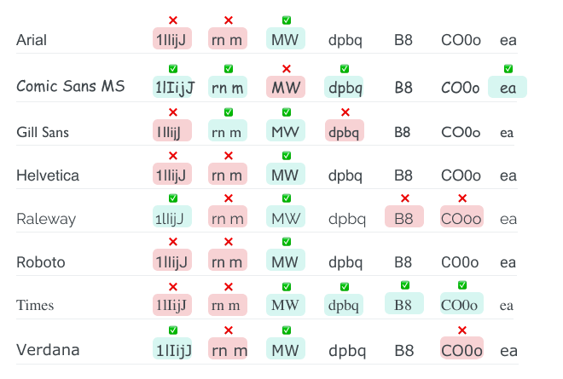
Word et Powerpoint : les principes à retenir
Choisir la bonne police pour une meilleure lisibilité
Privilégiez une police sans serif (dite bâton).
  Avec sérif (Times New Roman) abcdefghijklmnopr
  Sans sérif (Arial) abcdefghijklmnopqrstuvwxyz
  Sans sérif (Verdana) abcdefghijklmnopqr
Source : https://blog.hello-bokeh.fr/2023/01/12/accessibilite-et-typographie-quest-ce-quune-police-de-caracteres-accessible/

Slide 34
Word et Powerpoint : les principes à retenir
Aérer son contenu pour faciliter la lecture
Privilégiez une taille de caractère suffisante :
  12 points minimum pour Word
  22 points minimum pour le texte, 30 points minimum pour les titres dans Powerpoint
Privilégiez un interlignage de 1,5.
Alignez vos textes à gauche (ne pas justifier un texte).
Accentuez les lettres en majuscules, utilisez une lettre capitale en début de titre de diapositive.
Notes:
MARCHE TOUS LES DIMANCHES n’a pas le même sens que MARCHÉ TOUS LES DIMANCHES
Dans word : Fichier /Options/ Vérification/ Majuscules accentuées en Français

Slide 35
Word et Powerpoint : les principes à retenir
Structurer son contenu pour améliorer sa compréhension
Structurez votre document de manière cohérente :
  Utilisez les feuilles de style (Word) pour structurer notamment grâce aux niveaux de titres (h1, h2, h3,…).
  Si le fichier a plusieurs pages, créez une table des matières et utilisez la numérotation de pages (1/2, 2/2,…).
  Proposer des sections dans votre présentation Powerpoint.
  Privilégiez les listes à puces, à tirets ou numérotées.

Slide 36
Word et Powerpoint : les principes à retenir
Choisir le bon contraste couleur pour une meilleure lisibilité
Proposez un contraste minimum de 4,5 entre l’arrière-plan et le texte :
Mémo
Mémo
Outils pour mesurer les contrastes : https://coolors.co/contrast-checker/ ou https://app.contrast-finder.org/

Slide 37
Images et vidéos : les grands principes à retenir
Proposer des images ou des vidéos, est-ce accessible ?
  Se poser les bonnes questions :
    La vidéo est-elle indispensable ?
    L’image est-elle porteuse d’information ? Si oui, les informations doivent être disponibles d’une autre manière
    Fournir une alternative au contenu multimédia
      Proposer un texte de remplacement

Slide 38
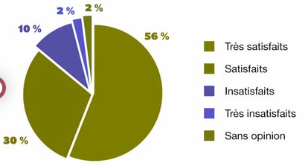
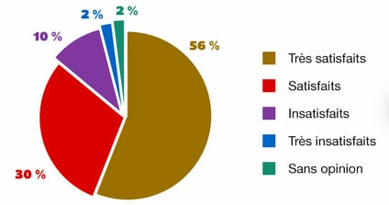
Word et Powerpoint : les principes à retenir
Associer la couleur à une information pour clarifier 1/2
Ne pas véhiculer l’information qu’avec de la couleur :
Graphique vu par une personne daltonienne
Graphique vu par une personne non daltonienne
Source : http://www.atalan.fr/agissons/fr/daltonisme.html
Notes:
Il est important de ne pas véhiculer une information uniquement par le biais de la couleur > daltonisme, personnes en situation de handicap ne perçoivent pas ou ne distinguent pas certaines couleurs.
Plusieurs solutions existent : ajouter un pictogramme ou proposer un texte en complément.

Slide 39
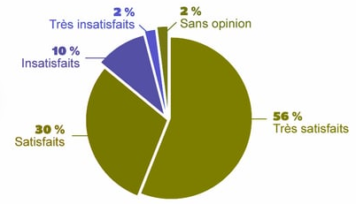
Word et Powerpoint : les principes à retenir
Associer la couleur à une information pour clarifier 2/2
Proposition d’amélioration :
Source : http://www.atalan.fr/agissons/fr/daltonisme.html

Slide 40
Word et Powerpoint : les principes à retenir
Rédiger un texte alternatif pour les synthèses vocales
Renseignez le type d’image insérée dans une page :
  Si elle ne présente aucune information : cliquez avec le bouton droit sur l’image, sélectionner « Afficher le texte de remplacement » et cochez la case « Marquer comme décoratif ».
  Si elle est porteuse d’information : cliquez avec le bouton droit sur l’image, sélectionner « Afficher le texte de remplacement » et rédigez un texte alternatif. Soyez claires et concis.
Notes:
Pourquoi ?
Pour permettre aux synthèses vocales d’interpréter correctement les images.
Il n’est pas toujours facile de rédiger un texte alternatif. Décrire un objet à une personne non-voyante, dans le détail (forme, couleur) n’est pas toujours
pertinent. Voici quelques éléments qui peuvent vous aider :
Aller à l’essentiel (une longue description n’aurait aucun sens, le but d’une image étant de fournir de l’information en un « coup d’œil »).
Indiquer les éléments pertinents, qui servent à la compréhension de l’information.
Différencier les images et les documents visuels plus conséquents comme les cartes ou les schémas, qui ne pourront jamais être compensés par un texte alternatif.
Des adaptations spécifiques existent pour ce type de documents,

Slide 41
Éléments complexes : les principes à retenir
Favoriser la compréhension d’éléments complexes ?
    Proposer des graphiques dont la couleur ne véhicule aucune information en soi
    Utilisez les formats de tableaux proposés par Word ou PPT
    Préférer plusieurs tableaux simples à 1 tableau complexe

Slide 42
Word et Powerpoint : les principes à retenir
Utiliser des tableaux simples pour les technologies d’assistance 1/2
Utilisez les formats de tableaux proposés par Word ou PPT :
  Proposez un tableau uniforme : chaque cellule est aisément identifiable et signifiante en contexte.
  Privilégiez un tableau simple ou plusieurs, en lieu et place d’un tableau complexe. Sinon, proposez une transcription textuelle du tableau.
  Évitez, si possible, de fusionner les cellules.
  Supprimez les cellules vides, ou remplacez par une mention explicite.
  Évitez d’insérer des images dans le tableau.

Slide 43
Word et Powerpoint : les principes à retenir
Utiliser des tableaux simples pour les technologies d’assistance 2/2
Identifier les en-têtes des lignes et des colonnes pour donner un sens de relation et de lecture entre les données présentées :
  Pour un tableau avec 1 seul en-tête : dans le menu du haut, cliquez sur « Création de tableau » puis cochez « Ligne d’en-tête » et décochez « Première colonne »
  Pour un tableau à double entrée : dans le menu du haut, cliquez sur « Création de tableau » puis cochez « Ligne d’en-tête » et « Première colonne »

Slide 44
Word et Powerpoint : restons simples
Un document clair, synthétique, structuré et sans fioriture sera basiquement plus accessible qu’un document agrémenté de multiples images ou animations, rehaussé de plusieurs couleurs ou polices.

Slide 45
Vidéo et audio : les principes à retenir
Fournir une alternative au contenu multimédia
Chaque support vidéo ou audio doit être accompagné d’un texte de remplacement :
  Fournir une transcription textuelle pour une vidéo ou un audio (en annexe ou dans un fichier téléchargeable accessible via un lien explicite).
  Intégrer des sous-titres embarqués et synchronisés pour une vidéo.

Slide 46
Vidéo et audio : les principes à retenir
Le texte comme alternative à la vidéo
La transcription est le contenu textuel de la vidéo :
  Elle respecte les grands principes de l’accessibilité.
  Elle retranscrit tout ce qui est dit, chronologiquement et reprend les éléments descriptifs nécessaires à la compréhension (actions, mouvements, décors...).
Notes:
La transcription textuelle d’une vidéo peut être le document que vous avez rédigé en vue de la création de votre vidéo.

Slide 47
Vidéo et audio : restons simple
Une ressource doit-elle forcément être filmée ou visionnée pour être assimilée ?
Si la réponse est oui, choisissez une vidéo ou un audio qui propose une alternative textuelle, un sous-titrage compréhensible et synchronisé avec l’image.

Slide 48
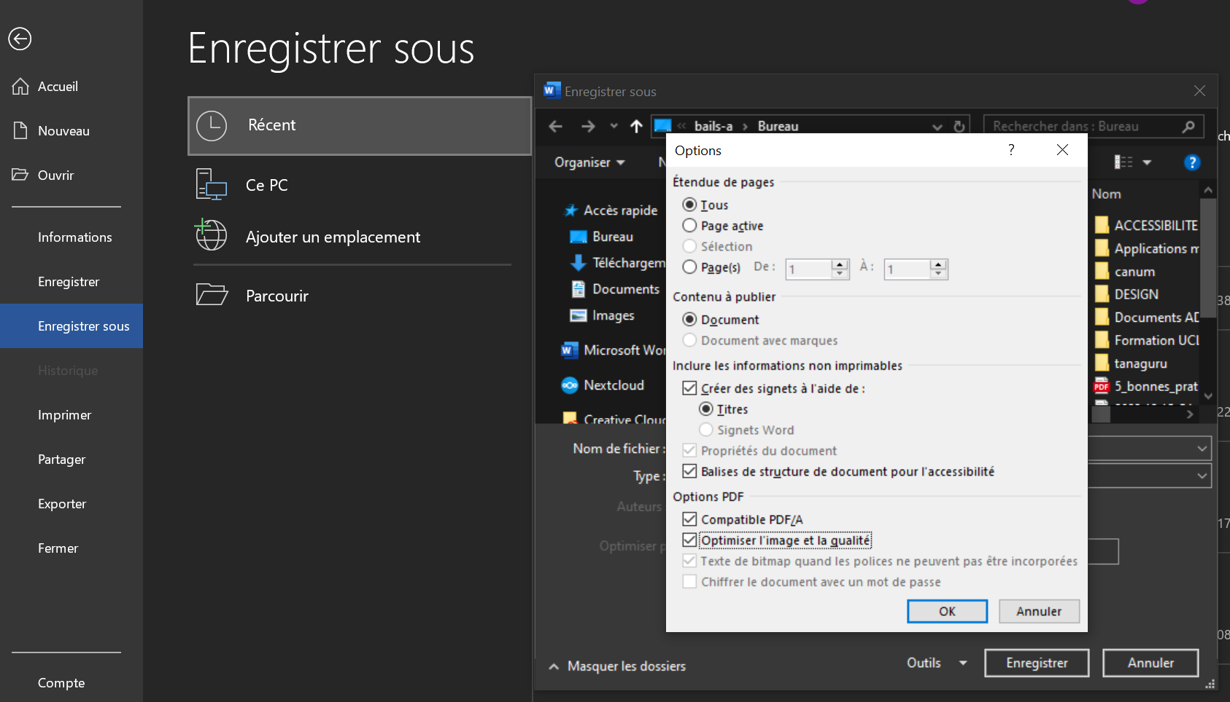
Exporter son fichier Word en PDF
Lors de l’enregistrement, choisissez le type « PDF », puis cliquez sur « Options » et cochez :
  Créer des signets à l’aide de :
  Titres
  Balises de structure de document pour l’accessibilité
  Compatibilité PDF/A
  Optimiser l’image et la qualité
Cliquez sur « OK » puis « Enregistrer »
Privilégier le format .docx et un export au format .pdf

Slide 49
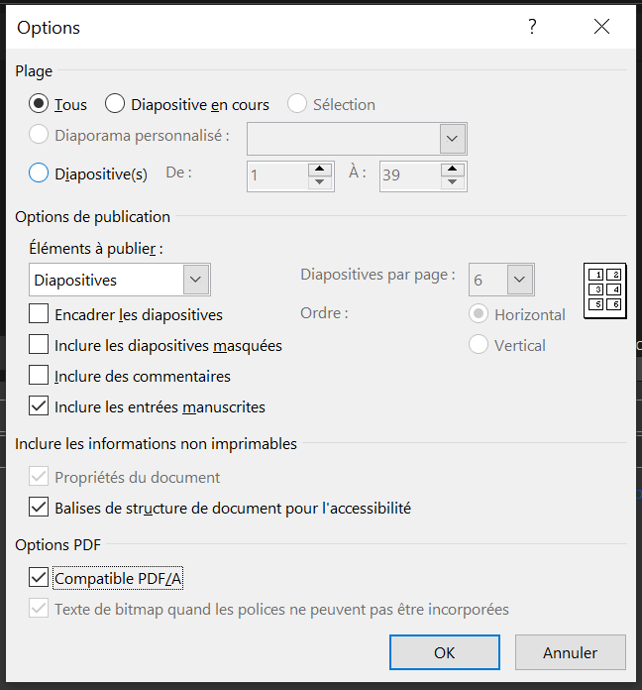
Exporter son fichier Powerpoint en PDF
Lors de l’enregistrement, choisissez le type « PDF », puis cliquez sur « Options » et cochez :
  Balises de structure de document pour l’accessibilité
  Compatibilité PDF/A
Cliquez sur « OK » puis « Enregistrer »
Privilégier le format .pptx et un export au format .pdf

Slide 50
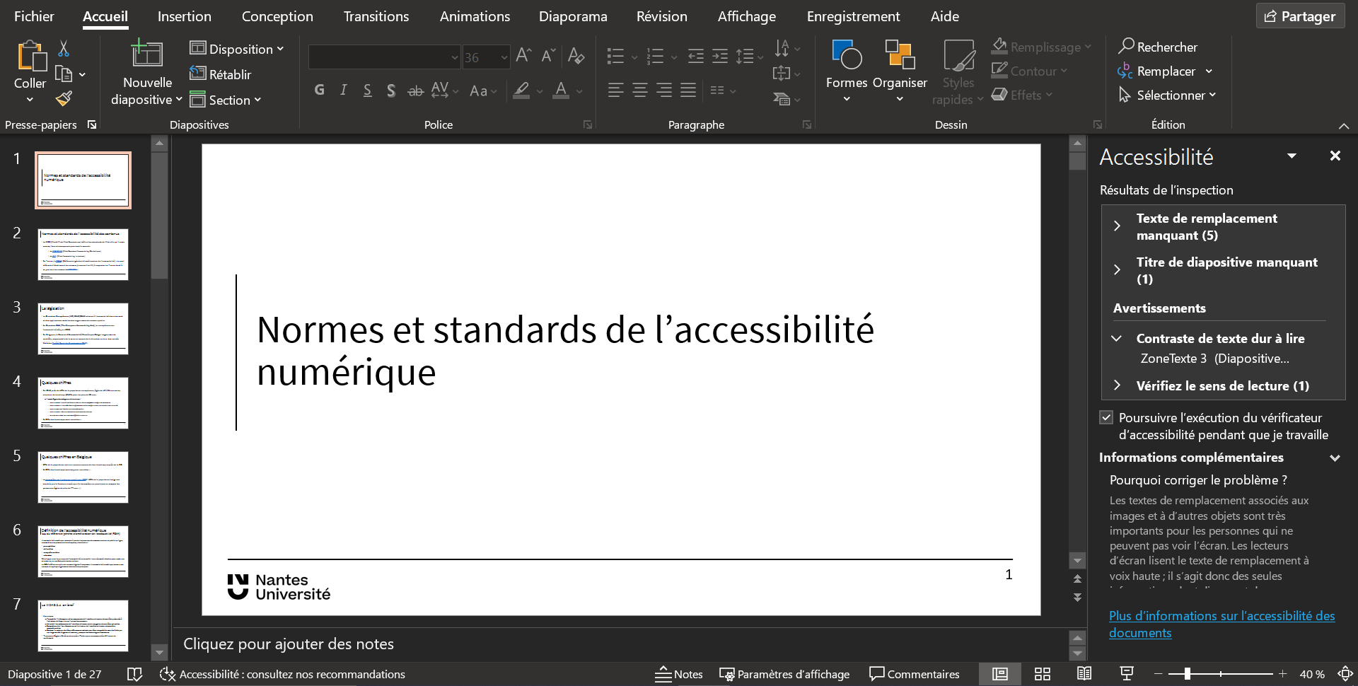
Vérifier l’accessibilité
Powerpoint et Word proposent un vérificateur d'accessibilité intégré. Le vérificateur vous propose des recommandations tout au long de la création du contenu.
Pour l’afficher : cliquez avec le bouton droit sur votre barre d’état en bas de la fenêtre. Sélectionnez « Vérificateur d’accessibilité ».

Slide 51
Tester l’accessibilité
Pour les utilisateurs Windows
  NVDA est un lecteur d’écran gratuit, open source et portable
  Raccourci pour lire tout un document : NVDA (inser) +flèche bas
Pour les utilisateurs Apple : Vision
Pour les utilisateurs Linux : ORCA

Slide 52
Les outils pour vous aider
Les grands principes d’accessibilité en bureautique : Github
Le vérificateur d'accessibilité d’Office : Suite Office
Un lecteur d'écran open source pour tester l’accessibilité : NVDA
Un outil de traduction et de transcription instantanées avec ou sans support : OMIST
Un site de simulation de plusieurs handicap : atalan

Slide 53
CONCLUSION

Slide 54
Les ressources à votre disposition
Accéder aux supports partagés lors de cet atelier de « Sensibilisation » : https://urls.fr/eOB6FT
Télécharger une REL en cours de cocréation « Concevoir une ressource éducative accessible : lignes directrices » : https://urls.fr/soK5xM
Une version stabilisée de cette REL sera publiée prochainement sur la plateforme NÉO de Nantes Université : https://neo-rel.univ-nantes.fr

Slide 55


Évaluation de l’atelier
3
Les + de
l’atelier
Ce qui m’a
manqué

Slide 56
Bibliographie 1/3
Bergeron, L., Rousseau, N. & Leclerc, M. (2011). La pédagogie universelle : au cœur de la planification de l’inclusion scolaire. Éducation et francophonie, 39(2), 87–104, sur https://doi.org/10.7202/1007729ar
Connac, S. (2023) Enseigner sans exclure : la pédagogie du colibri, ESF Sciences humaines.
Directive européenne 2016/2012 disponible sur https://eur-lex.europa.eu/legal-content
Dossier – Des outils numériques pour soutenir une approche pédagogique des apprentissages https://www.profweb.ca/system/cms/files/files/000/004/174/original/Profweb_Dossier_Outils_num%C3%A9riques_et_CUA_TurgeonAVanDromA.pdf

Slide 57
Bibliographie 2/3
Eid, C. (2019) « La conception universelle de l’apprentissage : un « pont dynamique » entre une différenciation pédagogique et une évaluation humaniste ? », Contextes et didactiques [En ligne], 13 |, consulté le 14 septembre 2021. URL : http://journals.openedition.org/ced/846 ; DOI : https://doi.org/10.4000/ced.846
Lawton Henry,S. (2021) Vue d'ensemble des standards d'accessibilité du W3C [en ligne]. [consulté le 10 novembre 2021]. Disponible sur https://www.w3.org/WAI/standards-guidelines/fr
Lespinet-Najib,V. & Pinède, N. Fractures corporelles // numériques, la question des inégalités numériques ... [en ligne]. FractureS corporelles // FractureS numériques, 2016 [consulté le 25 novembre 2024]. Disponible sur https://fracturesnumeriques.fr

Slide 58
Bibliographie 3/3
Référentiel général d'amélioration de l'accessibilité – RGAA Version 4.1 [en ligne]. Direction Interministérielle du Numérique, 2021 [consulté le 10 novembre 2021]. Disponible sur https://www.numerique.gouv.fr/publications/rgaa-accessibilite
Référentiel AccessiWeb 2.2 [en ligne]. Association BrailleNet, 2012 [consulté le 10 novembre 2021]. Disponible sur http://www.accessiweb.org/index.php/accessiweb_2.2_liste_generale.html

Slide 59
Fin de la présentation

